Slide 1
ESCUELA NORMAL DE EDUCACIÓN PREESCOLAR
ADECUACIÓN CURRICULAR
PROF. CLAUDIA HERNANDEZ GUTIERREZ
PAOLA FLORES GUZMAN
CLAUDIA IBARRA HERNANDEZ
ALMA MORENO NIÑO
EDNA PEÑA LAREDO

Slide 2
La historia del currículum: La educación en los estados unidos a principios del siglo XX, como tesis cultural acerca de lo que el niño es y debe ser
Thomas S. Popkewitz

Slide 3
El niño es el futuro ciudadano cosmopolita de una nación cuya razón y racionalidad van a dar como resultado el derecho, la libertad, y el progreso.
La educación contribuyó en la construcción de la nueva sociedad al formar al nuevo niño.

Slide 4
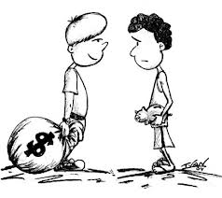
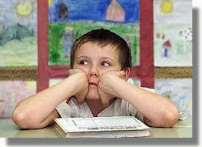
El currículum y la enseñanza fueron sistemas comparativos que reconocían y diferenciaban al “civilizado” de los “otros,” el incivilizado, el salvaje, el atrasado y el niño con “desventajas sociales.”

Slide 5
1. EL CURRÍCULUM Y LA DIRECCIÓN DE LO QUE ES Y DEBE SER EL NIÑO
El desarrollo de la educación pública de masas de finales del siglo XIX y de principios del siglo XX formaba parte de proyectos de reconstrucción nacional a través del Atlántico que estaban vinculados con movimientos políticos, comerciales y capitalistas. El bienestar estatal moderno asumía la responsabilidad de preocuparse por su población.

Slide 6
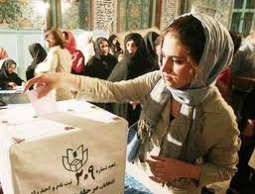
Las historias sobre la salvación estaban relacionadas con la transformación de los principios rectores de una democracia liberal en la cual se pretendía que los ciudadanos participaran en la sociedad.

Slide 7
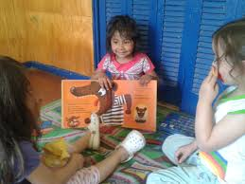
Mientras, el conocimiento pedagógico “moderno” tomó algunos puntos de vista religiosos acerca de la salvación y los combinó con disposiciones científicas acerca de cómo la verdad y el dominio personal debían perseguirse.

Slide 8
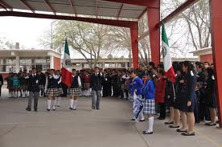
La nueva historia de la salvación se contó en nombre del ciudadano que debía desechar las creencias y disposiciones religiosas anteriores y un orden social heredado para reemplazarlas por las obligaciones, responsabilidades y la disciplina personal representadas por los ideales democráticos liberales.

Slide 9
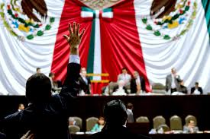
La palabra “social” dio referencia a las nuevas tareas de planificación para el progreso y el bienestar individual – la economía social, la política social; estas fueron testimonio de la creciente conciencia de la posibilidad de intervención en los movimientos de reforma que recorrieron los países de Europa y Norteamérica como parte de movimientos sociales del protestantismo.

Slide 10
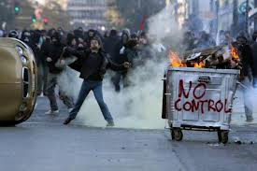
Los movimientos de educación progresista estadounidenses eran parte del movimiento de reformas protestantes a través del Atlántico preocupados con el desorden moral que se percibía en la ciudad.

Slide 11
El currículum y las nuevas ciencias de la pedagogía estadounidense relacionaban los estándares rectores de la sociedad y sus principios de pertenencia colectiva con el pensamiento de dominio interno y las experiencias de la vida diaria de los individuos.

Slide 12
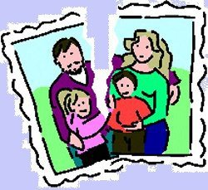
2. LA CIENCIA COMO MÉTODO PARA PLANIFICAR LA NUEVA SOCIEDAD Y COMO UNA TESIS CULTURAL ACERCA DE LOS MODOS DE VIDA COTIDIANOS
La fe en las ciencias se basaba en una creencia milenaria en el conocimiento racional como una fuerza positiva de acción.
El urbane de las ciudades en el progresivismo utilizaría la experiencia científica para estudiar las condiciones urbanas que provocaban la decadencia moral, y trabajaban con el gobierno para llegar a reformas efectivas para eliminar la maldad y purificar a los ciudadanos de sus transgresiones morales.

Slide 13
La pedagogía fue una estrategia principal en esta administración social del niño. Las nuevas psicologías del desarrollo del niño plantearon distinciones y diferencias que regularían no solo la información sino también lo que era y sería el niño. La pedagogía tuvo fe en el individuo racional como lugar de cambio.

Slide 14
Se realizaron estudios sobre la planificación urbana, las condiciones de salud y laborales, por ejemplo, y se implementaron nuevas leyes para el mejoramiento social de las poblaciones urbanas.
El contenido de las asignaturas de las escuelas giraba alrededor de disciplinas académicas, pero la selección y la organización del conocimiento se ajustaban y servía a propósitos psicológicos para el desarrollo y el aprendizaje del niño.

Slide 15
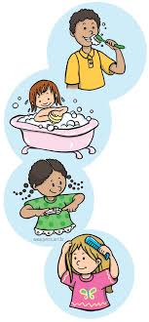
La vida diaria de la familia estaba racionalizada ya que los padres (sobre todo las madres) debían practicar enfoques higiénicos al preparar los alimentos y al organizar los patrones de la dieta diaria

Slide 16
Las teorías y los métodos de las ciencias sociales problematizan y calculan el pensamiento, la conversación, los sentimientos y las acciones para formar la acción moral a partir de del dominio de los principios de reflexión y participación.

Slide 17
Psicología antropológica se expresaba como:
“La sociología no conoce medios para la mejora o la reforma de la sociedad más radicales que aquellas de las que los maestros sostienen la ventaja”.
El maestro… leerá su éxito solo en el recuerdo de los hombres y mujeres que pasan por las escuelas ansiosos de explorar estas relaciones sociales de forma más amplia y profunda, y tienen celo de en cuanto a jugar su papel en la realización de un futuro mejor”
(Small, 1896, p.184).
desestabilización
La esperanza por el futuro llevaba consigo una
A las tradiciones antiguas, para ser desechadas y otras nuevas instaladas de forma que el futura, según Dewey, no tendría un sistema de instituciones religiosas y civiles autoritarias, además de ninguna clase impuesta e institución antigua.
Se temía

Slide 18
3. LA PLANIFICACIÓN DE LA FAMILIA Y DE LA COMUNIDAD COMO MODOS DE LA VIDA “MODERNA “.
sociología
Las nuevas disciplinas
Fueron tecnologías instrumentales en la reforma de la familia y la niñez.
psicología
La familia
La imagen
Fue una práctica administrativa que trajo amor y simpatía al mundo industrial.
Fue el más temprano y el lugar más inmediato para el paradigma de la autoadaptación de la cultura y el vínculo de la individualidad a la pertenencia colectiva y al “hogar”.

Slide 19
El estudio del niño de G. Stanley Hall contenía un deseo romántico de construir los valores orgánicos de la comunidad pastoral en una civilización:
Urbana
Industrial y
Científica cada vez más especializada y mecanizada
(Ross, 1972, pp. 335-7).
Los estudios del adolescente de Stanley Hall (1893/1924) fueron:
Una estrategia para reconciliar la fe y la razón: la creencia cristiana y el “empirismo de la Ilustración” en la construcción de la sociedad estadounidense.
La sociología y la psicología social de comunidad de la Universidad de Chicago representaban tesis culturales para reconfigurar los modos de vida para que los emigrantes y las familias de los afro-estadounidenses participaran en la ciudad.

Slide 20
Los sistemas de comunicación de la familia según Cooley
La noción de comunidad de Cooley:
Se articulaba a partir de un liberalismo romántico formado por “un espíritu más generalizado de la naturaleza humana” que se imaginó para el excepcionalismo nacional de la nación.
Establecen principios cristianos que intensifican el imperativo moral de la vida y el auto sacrificio por el bien del grupo.
Fueron nociones centrales por medio de las cuales los dominios del pensamiento moral de la comunidad “perdido” en la urbanización y la industrialización se reinscribirían en la vida social urbana Las teorías de comunicación y de interacción en la educación como “hábitos de pensamiento” crearían “actitudes favorables para el pensamiento efectivo…” (Boyer, 1978).
La comunidad y el grupo primario:

Slide 21
Las teorías de la niñez, la familia y la comunidad contenían inscripciones para gobernar las vidas individuales, y para llevar a cabo responsabilidades que no solo estaban relacionadas al desarrollo y al crecimiento personal sino también a virtudes públicas estandarizadas.
La invención de un grupo de tecnologías les permitió a las familias inscribir las normas del deber público sin destruir su autoridad privada. Rose (1999) se refiere a estas como tecnologías de responsabilización.

Slide 22
4. LA ESPERANZA DE INCLUSIÓN Y EL MIEDO A LA EXCLUSION
La esperanza de la planificación se basó en la creencia de la ciencia como medio para planificar y producir artificialmente un individuo y una sociedad más inclusiva. El lugar de cambio serían las condiciones que inscribirían un método comparativo para establecer una continuidad de valores que comparaban y dividieron las cualidades de aquellos que no participan y no pueden participar en el progreso la sociedad.

Slide 23
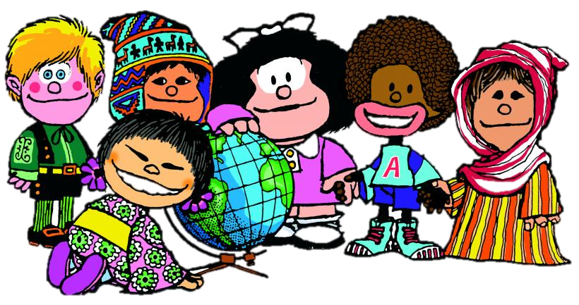
“El modo comparativo del pensamiento reconoció y diferenció al pobre y separó los grupos por razas dentro del “cuerpo” de la sociedad”
Las poblaciones particulares fueron vistas como un problema especial en el gesto hacia los intereses del todo, con la significación de esperanza de progreso y de libertad. Los reformadores protestantes urbanos de la ciudad estudiaron a los pobres en lo que Jane Adams, un líder del movimiento para el asentamiento de hogares que trabajaba con inmigrantes urbanos y afro-estadounidenses, llamó “tipos y grupos”.

Slide 24
Las herramientas de las nuevas disciplinas de sociología y psicología– describieron las condiciones de la ciudad y la vida diaria de los inmigrantes de Europa del sur y del este, los pobres, y los negro. Fueron encuestas, estudios y etnografías.
Cooley pensó que una correcta socialización dentro de la familia y del vecindario capacitaría al niño para dejar a un lado la avaricia, la lujuria y el orgullo de poder que eran innatos al niño, y de esta forma moldear al niño para prepararlo para la sociedad civilizada.

Slide 25
La educación musical de principios del siglo XX, por ejemplo, moldeaba la población para que fueran ciudadanos cosmopolitas y democráticos (la esperanza) y eliminar la delincuencia juvenil y otros males de la sociedad (los miedos) al proveer medios para un buen uso del disfrute y la cultivación personal (Gustafson, 2005).
El canto representó al niño que expresaba una vida hogareña industriosa y patriótica en oposición a imágenes raciales y narrativas de negros e inmigrantes. La música se relacionó con la salud del niño mientras que el jazz fue descrito en los años 20 como una música que causaba enfermedades a las niñas y a la sociedad en general.

Slide 26
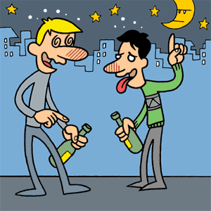
Carl Seashore, un profesor de fisiología, declaró que el 10% de los niños a los que se les hicieron pruebas para el talento musical no eran acordes con la apreciación musical. En los manuales de enseñanza, el niño que no aprendiera música era “distraído”, una categoría determinante relacionada con distinciones morales y sociales que definían al niño como: vagabundo, palabrotas, pandillero, delincuente, chistoso, un fanático religioso potencial, con un agudo estrés emocional y un intenso interés por el sexo.

Slide 27
5. CONCLUSIONES
La producción de la escolarización y sus ciencias no se desarrollaron a partir de un proceso evolutivo. Se acoplaron a través de un flujo discontinuo de hechos, ideas, instituciones y narrativas.
Este ensayo consideró a la educación como una planificación para el cambio de las condiciones de las personas que cambian a las personas. Esta política de la educación es, según creo, en esta planificación social la razón de los modos comparativos y personales que diferencian la individualidad en un conjunto global de cambios que hacen posible la pedagogía moderna y las nociones de la niñez.

Slide 28
Bibliografia
http://www.ugr.es/local/recfpro/rev113ART1.pdf
La historia del currículum: La educación en los estados unidos a principios del siglo XX, como tesis cultural acerca de lo que el niño es y debe ser*
Thomas S. Popkewitz
Universidad de Wisconsin-Madison

